Slide 1

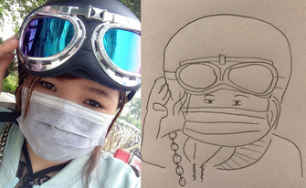
TỚ
LÀ AI?
VIẾT 3 ĐẶC ĐIỂM CỦA BẢN THÂN RA MỘT MẨU GIẤY
CÔ GIÁO
GẮP THĂM
BẤT KÌ
ĐOÁN RA
BẠN MÌNH
NHẬN QUÀ
Notes:
Các em thấy đấy, tình bạn cần được vun đắp bằng sự chân thành, quan tâm, chia sẻ. Hôm nay, chúng ta sẽ đến với một câu chuyện thú vị trong tác phẩm ‘Nếu cậu muốn có một người bạn’ để cùng hiểu sâu hơn về ý nghĩa của tình bạn trong cuộc sống.”

Slide 2
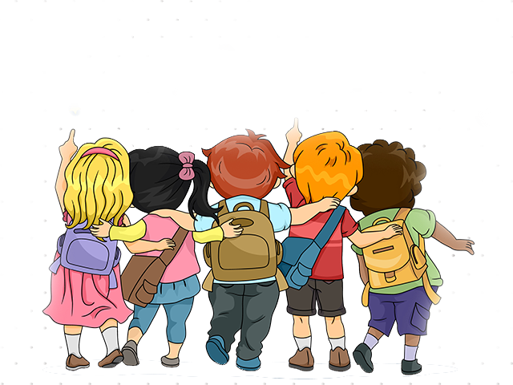
Nếu cậu muốn có
một người bạn
(Trích “Hoàng tử bé” – Ăng- toan đơ Xanh-tơ Ê-xu-pê-ri)

Slide 3

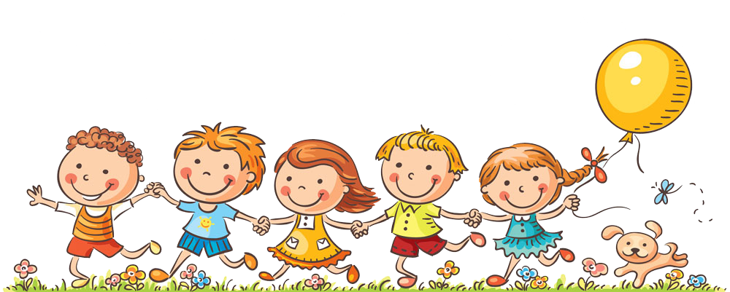
  I
  ĐỌC –
  Tìm hiểu chung

Slide 4


  1. Đọc

Slide 5
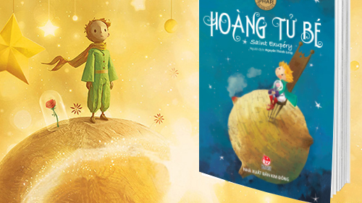

Slide 6
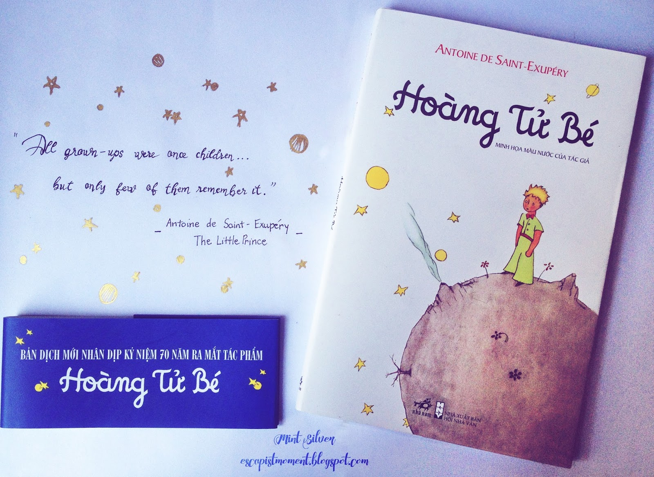

Slide 7
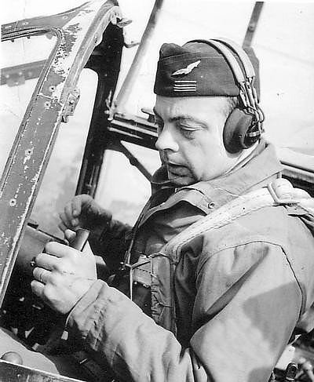
2. Tìm hiểu chung
a. Tác giả |  | b.Tác phẩm
Tên: Ăng-toan đơ Xanh-tơ Ê-xu-pê-ri (1900 – 1944)
Nhà văn lớn của Pháp
Phong cách sáng tác: Đậm chất trữ tình, trong trẻo, giàu cảm hứng lãng mạn.
Xuất xứ:
Trích tác phẩm
“Hoàng Tử bé”

Slide 8
  II
  Khám phá
  văn bản

Slide 9
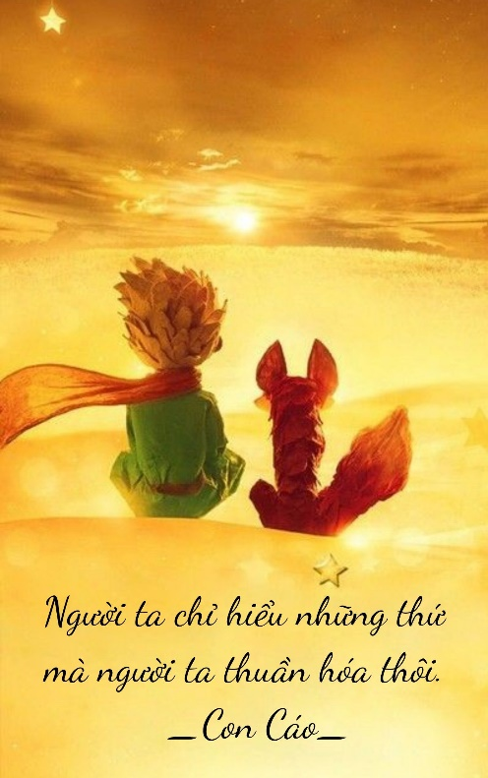
  Người kể, ngôi kể
  01
- Ai là người kể chuyện? Truyện được kể theo ngôi thứ mấy?
Người ở ngoài cuộc kể lại câu chuyện. Truyện được kể theo ngôi thứ ba.

Slide 10
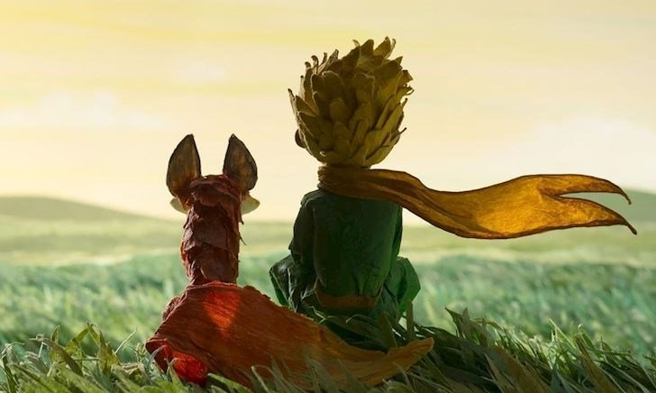
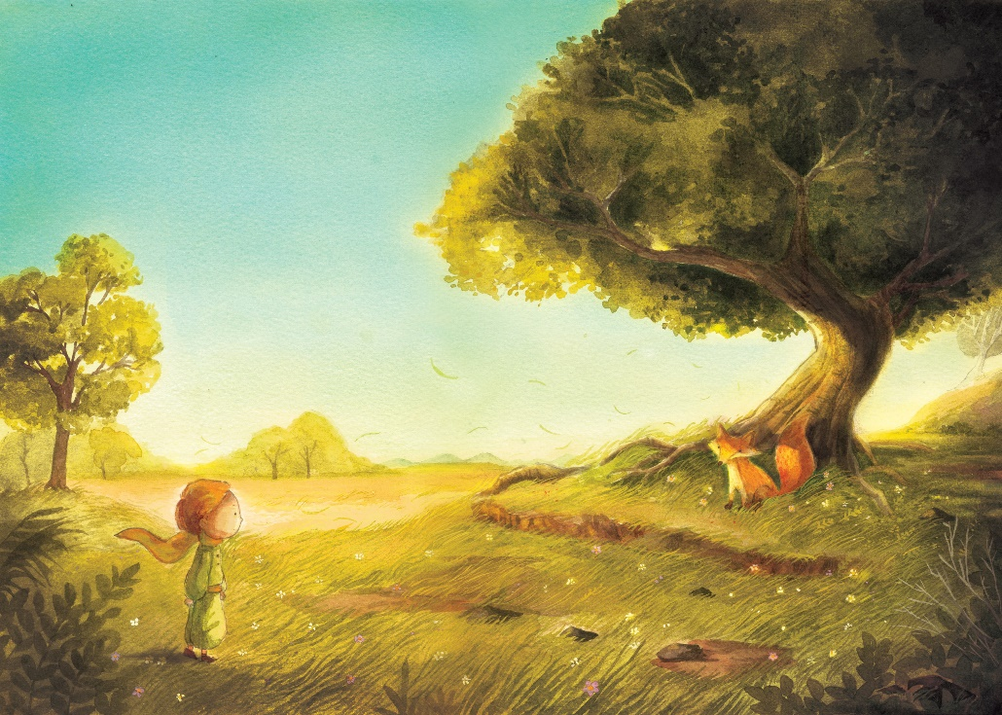
  Cốt truyện
  02

Slide 11
  a.
  Hoàn cảnh gặp gỡ (SGK trang…)
 | Hoàng tử bé | Con cáo
Lai lịch (Hoàng tử bé đến từ đâu? Cáo vốn bị coi là con vật thế nào?)
Nhận xét
Đến từ một hành tinh nhỏ bé và kì lạ
Bị coi là tinh ranh, gian xảo
Hoàn cảnh cô đơn, buồn bã
“Mình buồn quá”
Notes:
Đóng vai làm Hoàng tử bé và Cáo để tự giới thiệu về lai lịch của 2 nhân vật này.
+ Hoàng tử bé và cáo đã gặp gỡ nhau trong một tình huống rất đặc biệt. Đó là tình huống nào?
21-22
+ Em nhận thấy giữa hoàng tử bé và con cáo có điểm gì chung?

Slide 12
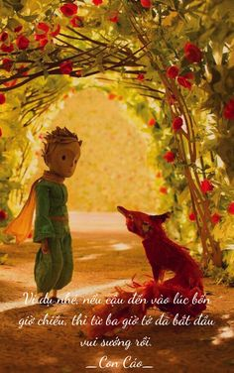
  Trò chuyện và làm quen (SGK trang…)
  b.
- Hoàng tử bé cư xử với cáo lịch sự, thân thiện “Bạn dễ thương quá”
=> Hoàng tử bé: ngây thơ, trong sáng, luôn hướng tới cái thiện
Notes:
Rút ra kinh nghiệm gì khi làm quen với người khác? (Text to self)

Slide 13
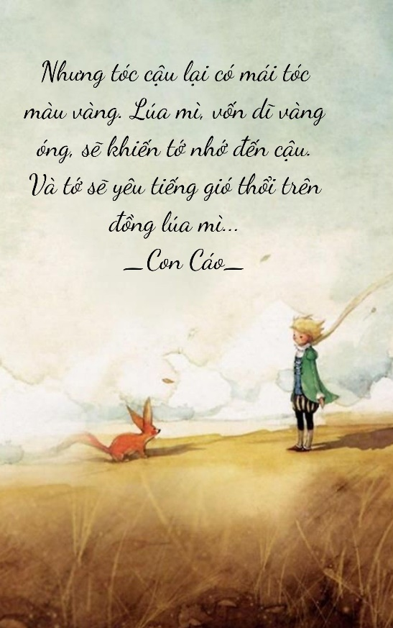
  CẢM HOÁ
  c.
- “Cảm hoá” chính là kết bạn, là tạo dựng mối liên hệ gần gũi, gắn kết tình cảm để biết quan tâm, gắn kết và cần đến nhau.
- Cáo đã nói cho hoàng tử về cách cảm hoá: cần phải kiên nhẫn.
→ giúp họ có thể xích lại gần nhau hơn.
Notes:
Từ cảm hoá được nhắc lại bao nhiêu lần? Điều kiện để cảm hoá là gì?

Slide 14
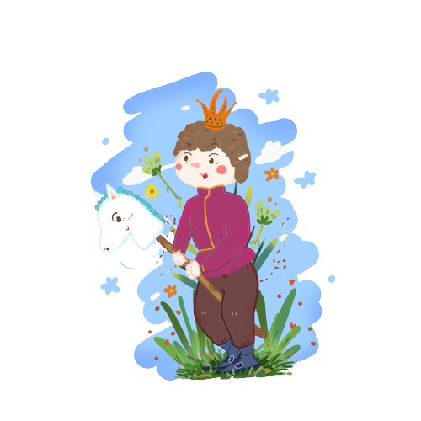
  CẢM HOÁ
  c.
Tìm những câu văn và chỉ ra sự thay đổi trong cuộc sống của Cáo nếu được Hoàng tử bé cảm hoá ở đoạn ”Cuộc sống của mình… trên đồng lúa mì”
 | Trước khi được cảm hoá | Nếu được hoàng tử bé cảm hoá
Tiếng bước chân | Những tiếng bước chân khác chỉ khiến mình trốn vào lòng đất => Sợ hãi, chạy trốn | Bước chân của bạn sẽ gọi mình ra khỏi hang, như là tiếng nhạc. => Vui thích, chủ động tìm đến
Cánh đồng lúa mì
Cuộc sống
Giá trị của tình bạn

Slide 15
  CẢM HOÁ
  c.
 | Cảm nhận của cáo trước khi được cảm hóa | Nếu được hoàng tử bé cảm hóa
Tiếng bước chân | Những tiếng bước chân khác chỉ khiến mình trốn vào lòng đất => Sợ hãi, chạy trốn | Bước chân của bạn sẽ gọi mình ra khỏi hang, như là tiếng nhạc. => Vui thích, chủ động tìm đến
Về cánh đồng lúa mì
Về cuộc sống
Giá trị của tình bạn |  | - Hân hoan, reo vui - Tười vui, giàu có, đẹo đẽ - Rực rỡ, ấm áp, hạnh phúc
Cánh đồng lúa mì chẳng gợi mở gì cho mình cả...buồn quá
=> Không thấy có ích
...lúa mì vàng óng sẽ làm mình nhớ đến bạn
=> Thân thương ấm áp
"Mình săn gà, con người săn mình. Mọi con gà đều giống nhau, mọi con người đều giống nhau”
=> Buồn tẻ, đơn điệu
"Đời mình được chiếu sáng”
=> Rực rỡ, ấm áp

Slide 16
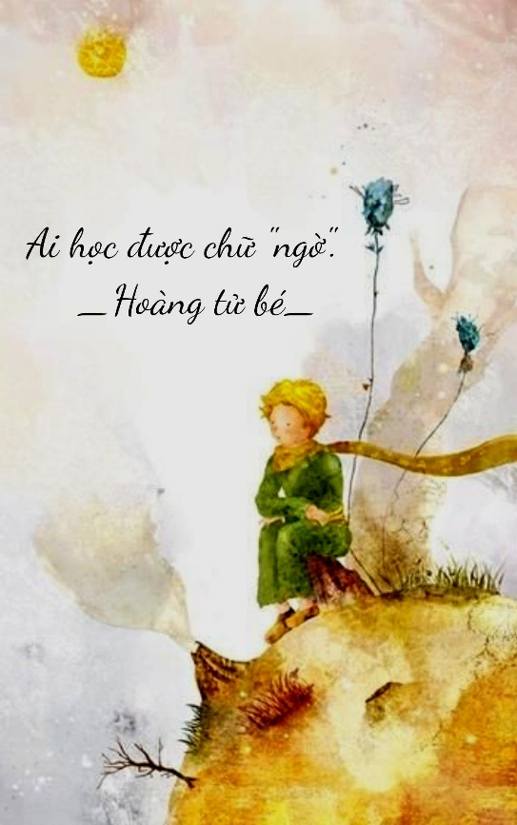
  HOÀNG TỬ BÉ CHIA TAY CON CÁO
  d.
Cáo có Tâm trạng gì khi chia tay Hoàng tử bé?
Những chi tiết nào cho thấy tâm trạng đó?
- Tâm trạng của cáo: buồn, lưu luyến, xúc động.
- Con cáo không hề hối tiếc về việc kết bạn với hoàng tử bé vì ngay cả khi chia tay, nó vẫn "được": "Mình được chứ- con cáo nói - bởi vì còn có màu lúa mì"
=>
Notes:
Đáng nhẽ nếu biết có tâm trạng buồn như vậy, Cáo có nên kết bạn với Hoàng tử bé không?

Slide 17

  HOÀNG TỬ BÉ CHIA TAY CON CÁO
  d.
Mỗi nhóm liệt kê một lời nói được hoàng tử bé nhắc lại “để cho nhớ” và nêu cảm nhận về ý nghĩa của lời nói đó.
HOẠT ĐỘNG NHÓM ĐÔI
3 phút
Lời nói được hoàng tử bé nhắc lại “để cho nhớ” | Suy nghĩ của bản thân | Suy nghĩ của bạn

Slide 18
  HOÀNG TỬ BÉ CHIA TAY CON CÁO
  d.
Người ta chỉ thấy rõ với trái tim.
Điều cốt lõi vô hình trong mắt trần
Chính thời gian mà mình bỏ ra cho bông hồng của bạn đã khiến bông hồng của bạn trở nên quan trọng đến thế
Mình có trách nhiệm với bông hồng của mình
Con người cần biết nhìn nhận, đánh giá mọi thứ bằng tình yêu và sự tin tưởng, thấu hiểu. Chỉ khi nhìn bằng trái tim, con người mới nhận ra và biết trân trọng, gìn giữ những điều đẹp đẽ, quý giá.

Slide 19


  HOÀNG TỬ BÉ CHIA TAY CON CÁO
  d.
Cáo đã chia sẻ với hoàng tử bé nhiều bài học về tình bạn. Em thấy bài học nào gần gũi và có ý nghĩa nhất đối với bản thân mình?

Slide 20

  HOÀNG TỬ BÉ CHIA TAY CON CÁO
  d.
+ Bài học về cách kết bạn: cần thân thiện, kiên nhẫn, dành thời gian để “cảm hoá” nhau;
về ý nghĩa của tình bạn: mang đến cho con người niềm vui, hạnh phúc, khiến cho cuộc sống trở nên phong phú, đẹp đẽ hơn.
+ Bài học về cách nhìn nhận, đánh giá và trách nhiệm đối với bạn bè: biết lắng nghe, quan tâm, thấu hiểu, chia sẻ, bảo vệ...

Slide 21

  LUYỆN TẬP
Viết đoạn văn (5-7 câu) kể về cuộc sống của Hoàng tử bé sau khi chia tay Cáo
Viết đoạn văn (5-7 câu) kể về cuộc sống của Cáo sau khi chia tay Hoàng tử bé

Slide 22
  III
  TỔNG KẾT

Slide 23
III. TỔNG KẾT
1. Nội dung
Kể về tình bạn thân thiết của Hoàng tử bé và Cáo dù đã chia xa nhưng họ luôn nhớ về nhau.
2. Nghệ thuật
Ngôn ngữ giản dị, giàu hình ảnh; giọng văn nhẹ nhàng, gợi cảm.

Slide 24
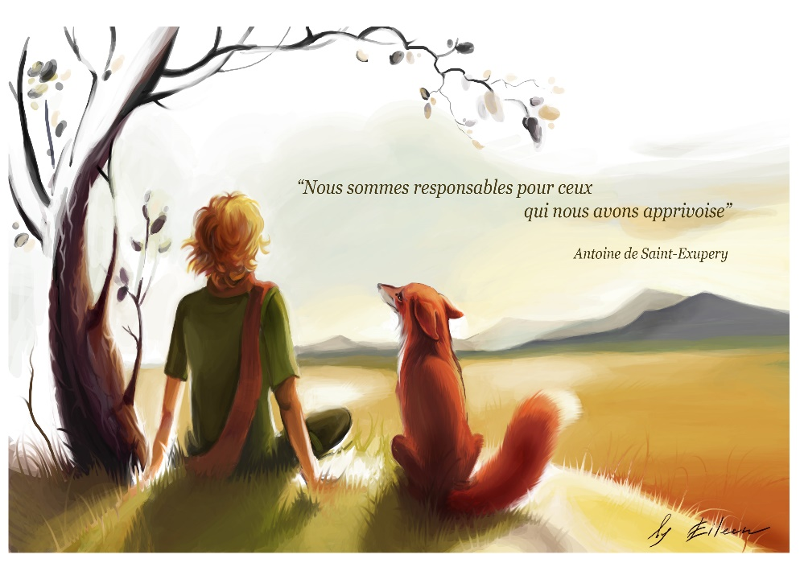
  LUYỆN TẬP
Nhập vai nhân vật hoàng tử bé để ghi lại “nhật kí” về cuộc gặp gỡ với người bạn mới – cáo theo phiếu học tập

Slide 25
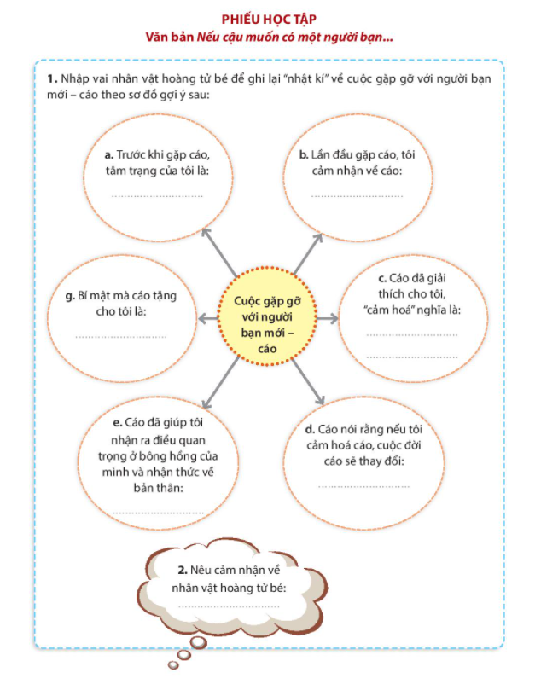

  LUYỆN TẬP

Slide 26
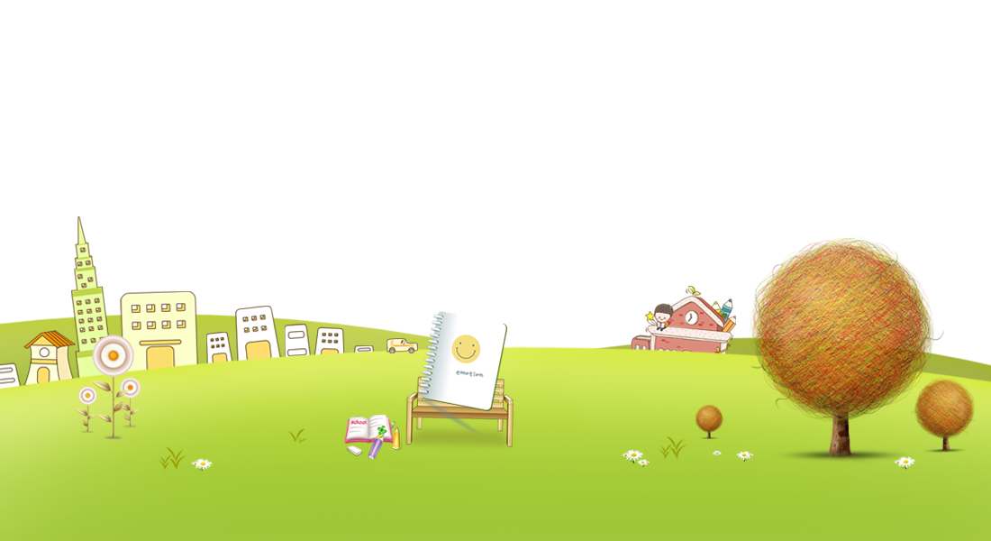
Chúc các con học tốt !

